Slide 1
课纲智评 / 教师工作台
课纲智评
图文使用说明
从教学大纲到可复核的测评
v0.2.0 · 教师操作 / 学生作答 / 结果复核
2026年10月 · 本地模板演示版
Notes:
课纲智评
从教学大纲到可复核的测评
v0.2.0 · 教师操作 / 学生作答 / 结果复核
2026年10月 · 本地模板演示版
来源：本项目源码、复现指南及用户提供的赛事原文。

Slide 2
课纲智评 / 图文使用说明
第一次使用：启动与登录
准备好 Node.js 24 或更新版本，再打开项目
① 双击根目录“启动课纲智评.cmd”，等待浏览器打开。
② 默认地址：http://127.0.0.1:3210
③ 本地演示密码：teacher-demo-2026。首次生成蓝图时也会提示登录。
④ 使用完毕双击“停止课纲智评.cmd”。关浏览器不会停止服务。
v0.2.0 · 本地模板演示 · 操作细节见本页备注
02
Notes:
第一次使用：启动与登录
① 双击根目录“启动课纲智评.cmd”，等待浏览器打开。
② 默认地址：http://127.0.0.1:3210
③ 本地演示密码：teacher-demo-2026。首次生成蓝图时也会提示登录。
④ 使用完毕双击“停止课纲智评.cmd”。关浏览器不会停止服务。
这些截图来自隔离验收环境，截图中端口为3211；日常启动默认3210。系统无需PowerShell启动脚本。仅源码首次运行需联网安装依赖；离线包已含依赖，但仍需Node.js。
来源：本项目源码、复现指南及用户提供的赛事原文。

Slide 3
课纲智评 / 图文使用说明
先用一份示例跑通全过程
教师确认每个关键步骤，学生只看到作答页面
1 输入大纲与考核要求 → 确认教学目标、题型和分值
2 生成试卷 → 审核题目、答案与简答评分标准 → 发布
3 学生作答 → 教师确认简答分值 → 查看学情与补练
模板模式仅覆盖内置“分类模型评价”课程。真实模型按你的安排稍后配置。
v0.2.0 · 本地模板演示 · 操作细节见本页备注
03
Notes:
先用一份示例跑通全过程
1 输入大纲与考核要求 → 确认教学目标、题型和分值
2 生成试卷 → 审核题目、答案与简答评分标准 → 发布
3 学生作答 → 教师确认简答分值 → 查看学情与补练
模板模式仅覆盖内置“分类模型评价”课程。真实模型按你的安排稍后配置。
截图和分数均为自动化演示数据，不代表真实教师试用、学生能力测量或真实模型效果。原始截图在本说明书同目录的操作截图文件夹。
来源：本项目源码、复现指南及用户提供的赛事原文。

Slide 4
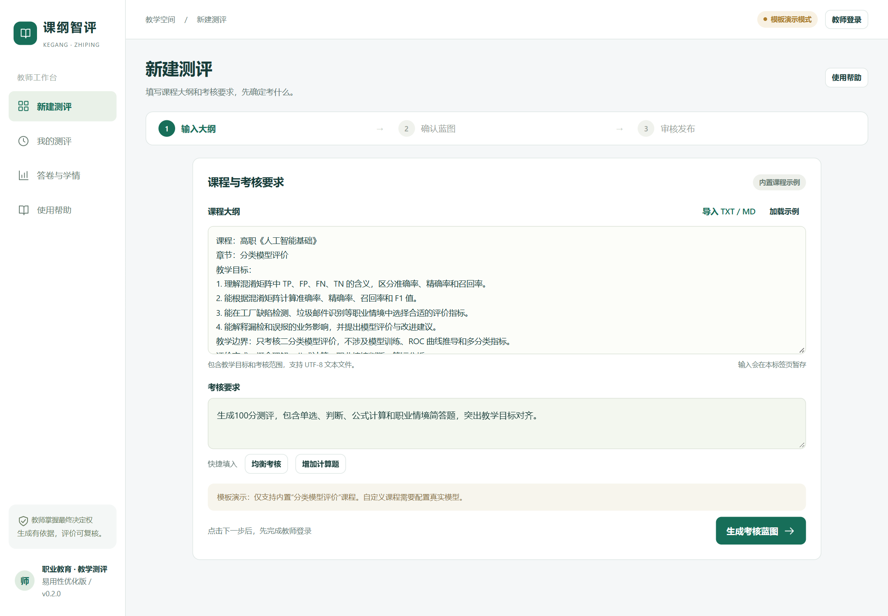
课纲智评 / 图文使用说明
01 认识教师工作台
首页只保留本次操作需要的信息
左侧选择新建测评、我的测评、
答卷与学情。
上方三步显示当前进度。
首页直接填写大纲和考核要求，
点击“生成考核蓝图”。
v0.2.0 · 本地模板演示 · 操作细节见本页备注
04
Notes:
01 认识教师工作台
左侧选择新建测评、我的测评、答卷与学情。
上方三步显示当前进度。
首页直接填写大纲和考核要求，点击“生成考核蓝图”。
右上角始终显示运行模式。尚未登录时，系统先打开登录框，成功后接续原来的生成操作。
截图来源：D:/Document/ChuanZhiBei/09-使用说明/操作截图/01-教师工作台.png（本机真实操作；隔离数据库中的自动化演示）

Slide 5
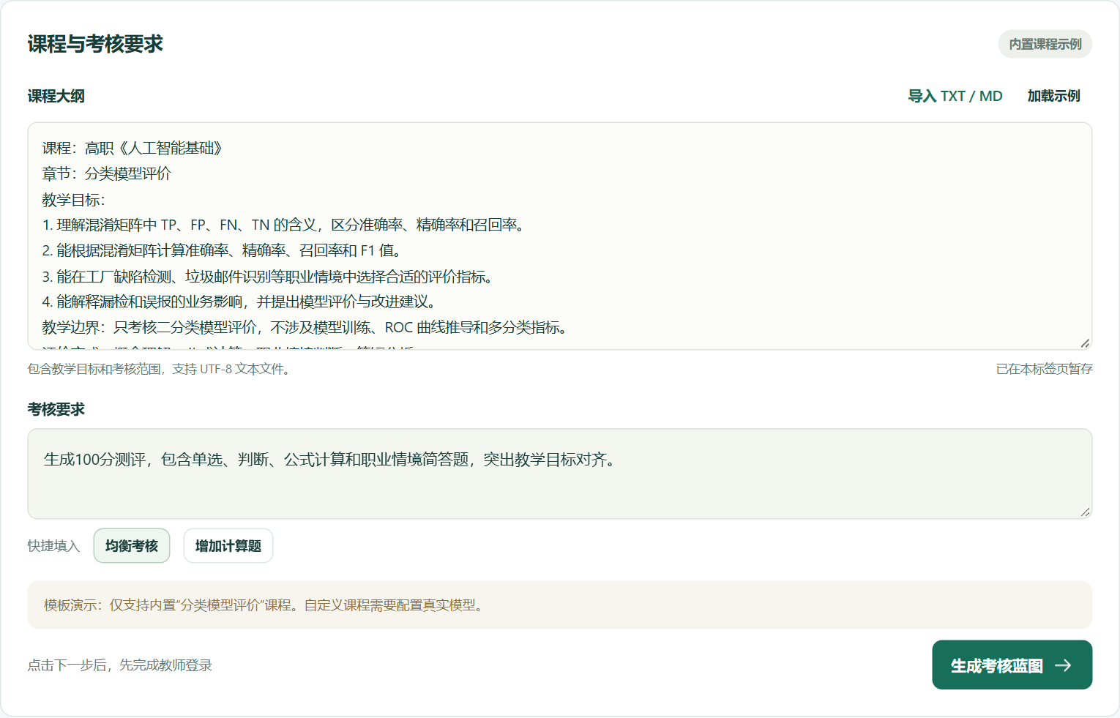
课纲智评 / 图文使用说明
02 导入或粘贴课程大纲
建议同时写明教学目标、考核范围和职业情境
点击“加载示例”，可恢复内
置课程。
点击“导入TXT / MD”，选
择UTF-8文本文件。
示例在07-课程样例目录。检
查导入后的文字，再填写考核
要求。
v0.2.0 · 本地模板演示 · 操作细节见本页备注
05
Notes:
02 导入或粘贴课程大纲
点击“加载示例”，可恢复内置课程。
点击“导入TXT / MD”，选择UTF-8文本文件。
示例在07-课程样例目录。检查导入后的文字，再填写考核要求。
模板模式请使用内置示例。其他课程需要真实模型；导入文件不会自动理解任意课程。输入在当前标签页暂存，刷新可恢复。
截图来源：D:/Document/ChuanZhiBei/09-使用说明/操作截图/02-大纲导入.png（本机真实操作；隔离数据库中的自动化演示）

Slide 6
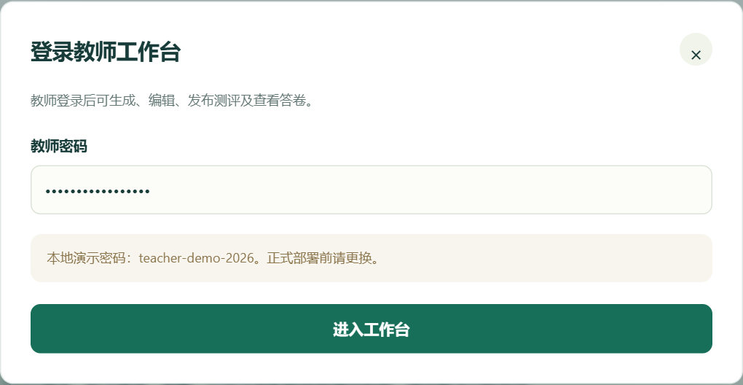
课纲智评 / 图文使用说明
03 教师登录后继续生成
首次点击生成，无需重新找回原操作
输入教师密码，点击“进入工
作台”。
本地演示密码已在页面提示。
登录成功后自动生成蓝图。密
码不正确时在弹窗中修改后重
试。
v0.2.0 · 本地模板演示 · 操作细节见本页备注
06
Notes:
03 教师登录后继续生成
输入教师密码，点击“进入工作台”。
本地演示密码已在页面提示。
登录成功后自动生成蓝图。密码不正确时在弹窗中修改后重试。
若本机.env修改过TEACHER_PASSWORD，以自己的配置为准。重启服务后可能需要重新登录。
截图来源：D:/Document/ChuanZhiBei/09-使用说明/操作截图/03-教师登录.png（本机真实操作；隔离数据库中的自动化演示）

Slide 7
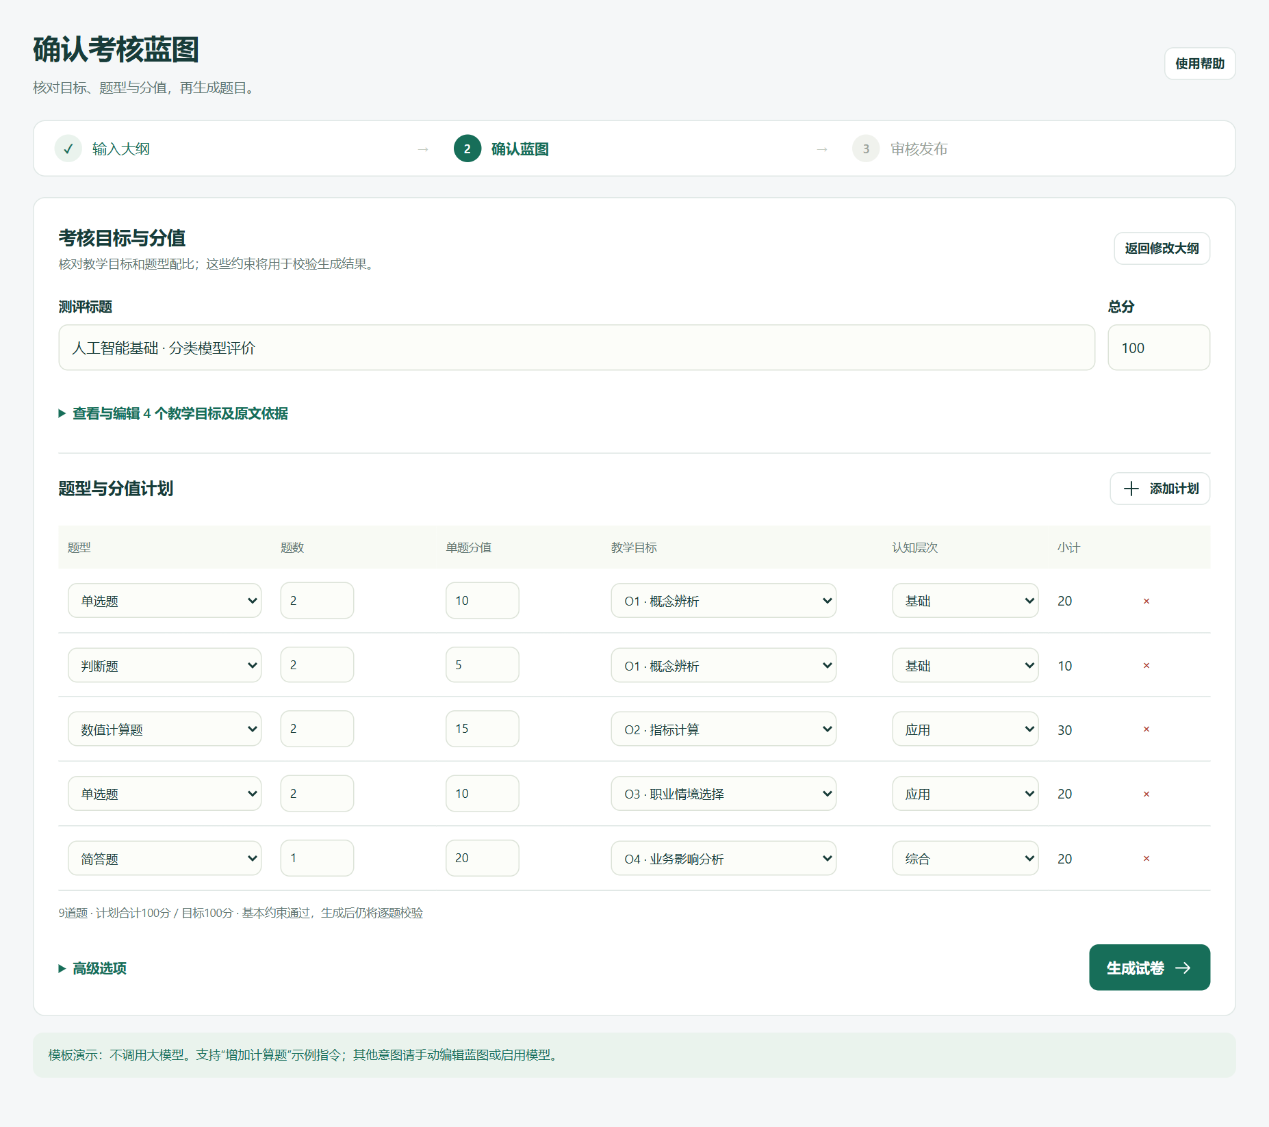
课纲智评 / 图文使用说明
04 核对题型、题数和总分
先决定考什么，再生成题目
可修改测评标题、总分，以及
每行题型、题数、单题分值。
每行选择教学目标与认知层次。
确认小计之和等于总分，再点
击“生成试卷”。
v0.2.0 · 本地模板演示 · 操作细节见本页备注
07
Notes:
04 核对题型、题数和总分
可修改测评标题、总分，以及每行题型、题数、单题分值。
每行选择教学目标与认知层次。
确认小计之和等于总分，再点击“生成试卷”。
默认示例为9题100分：4道单选40分，2道判断10分，2道计算30分，1道简答20分。可添加或删除计划；演示题库只支持既有题型与目标组合。
截图来源：D:/Document/ChuanZhiBei/09-使用说明/操作截图/04-考核蓝图.png（本机真实操作；隔离数据库中的自动化演示）

Slide 8
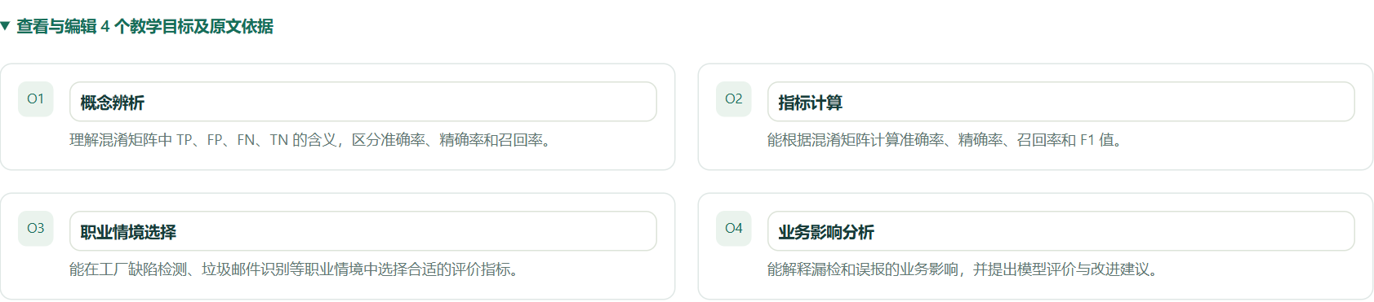
课纲智评 / 图文使用说明
05 检查目标与原文依据
展开教学目标，确认考核内容没有偏离大纲
点击“查看与编辑教学目标及
原文依据”。
目标名称可以修改；下方显示
对应的大纲依据。
修改后检查各题型计划的目标
映射，再收起此区域。
v0.2.0 · 本地模板演示 · 操作细节见本页备注
08
Notes:
05 检查目标与原文依据
点击“查看与编辑教学目标及原文依据”。
目标名称可以修改；下方显示对应的大纲依据。
修改后检查各题型计划的目标映射，再收起此区域。
依据用于帮助教师核查来源，不等于系统已经完成教学有效性论证。当前示例覆盖概念辨析、指标计算、职业情境选择、业务影响分析。
截图来源：D:/Document/ChuanZhiBei/09-使用说明/操作截图/05-目标与原文.png（本机真实操作；隔离数据库中的自动化演示）

Slide 9
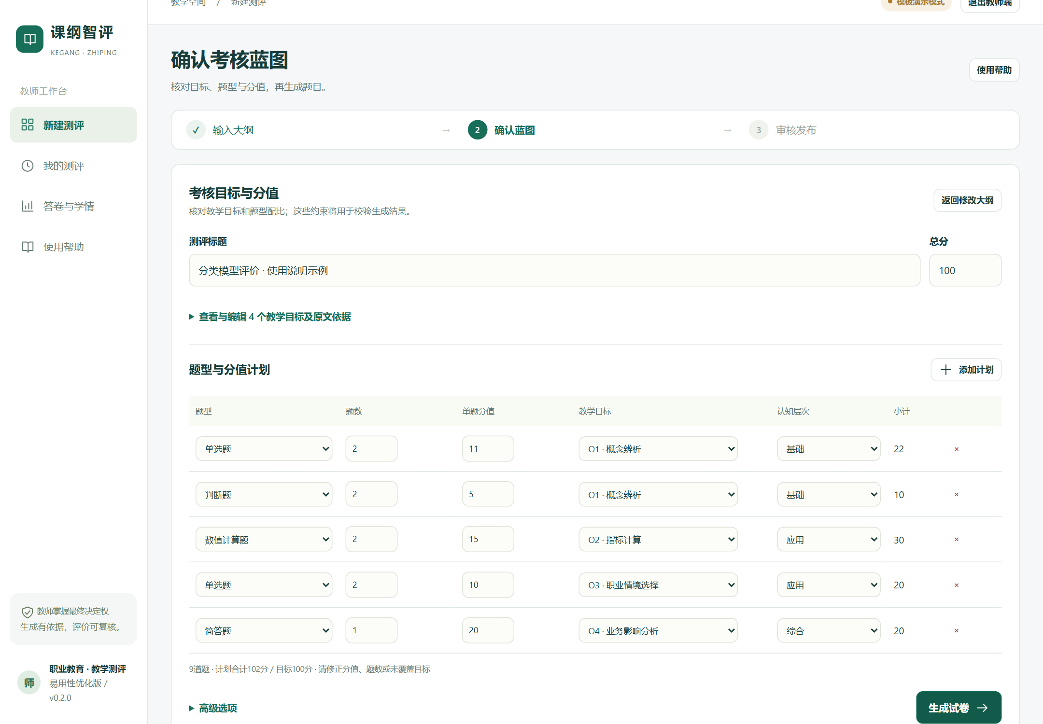
课纲智评 / 图文使用说明
06 分值不一致时怎样修正
系统会拒绝生成，并说明具体差额
截图把一行单题分值从10改
成11，使合计变成102分。
将该行改回10，或合理调整
其他行，让计划合计与目标总
分一致。
再次点击“生成试卷”，无需
重填大纲。
v0.2.0 · 本地模板演示 · 操作细节见本页备注
09
Notes:
06 分值不一致时怎样修正
截图把一行单题分值从10改成11，使合计变成102分。
将该行改回10，或合理调整其他行，让计划合计与目标总分一致。
再次点击“生成试卷”，无需重填大纲。
这是一张真实错误校验截图。高级选项中的复现种子用于模板模式；相同输入和种子可复现模板题目，不代表真实模型逐字可复现。
截图来源：D:/Document/ChuanZhiBei/09-使用说明/操作截图/06-分值校验.png（本机真实操作；隔离数据库中的自动化演示）

Slide 10
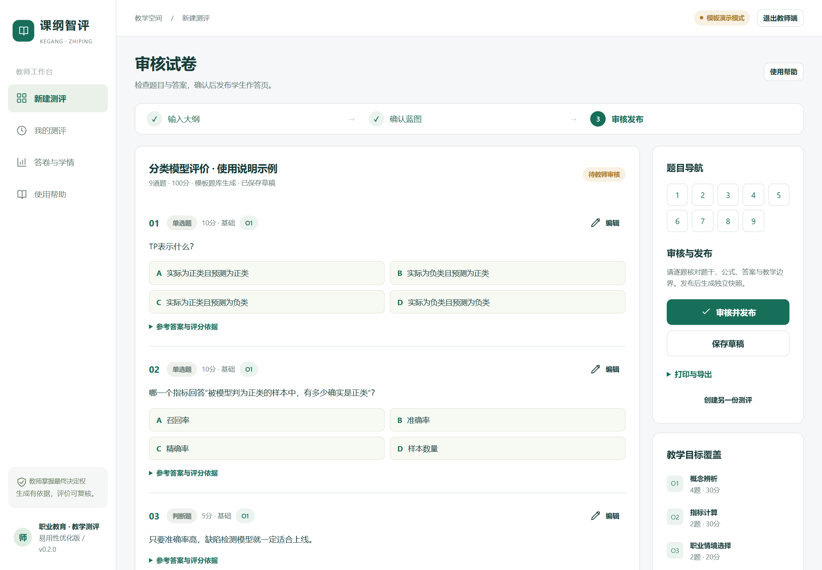
课纲智评 / 图文使用说明
07 逐题审核，按题号定位
系统校验通过后，仍由教师判断内容是否适合教学
右侧题号快速跳到对应题目。
检查题干、目标、分值、公式、
参考答案和解析。
点击题目旁“编辑”，修改后
保存。生成试卷已保存在本机。
v0.2.0 · 本地模板演示 · 操作细节见本页备注
10
Notes:
07 逐题审核，按题号定位
右侧题号快速跳到对应题目。
检查题干、目标、分值、公式、参考答案和解析。
点击题目旁“编辑”，修改后保存。生成试卷已保存在本机。
编辑后的保存会再次校验。草稿修改不会改变此前已经发布的试卷快照；需要修改学生看到的卷子时，请审核后重新发布并使用新链接。
截图来源：D:/Document/ChuanZhiBei/09-使用说明/操作截图/07-试卷审核.png（本机真实操作；隔离数据库中的自动化演示）

Slide 11
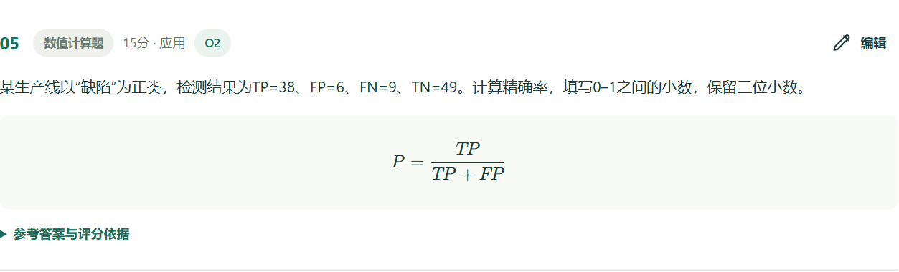
课纲智评 / 图文使用说明
08 审核公式与参考答案
数值题的公式、答案及容差需要一起检查
LaTeX由本地KaTeX渲染，离
线也可显示。
编辑公式时不需要外层美元符
号。
非法公式会阻止保存。修改正
确后可继续保存。
v0.2.0 · 本地模板演示 · 操作细节见本页备注
11
Notes:
08 审核公式与参考答案
LaTeX由本地KaTeX渲染，离线也可显示。
编辑公式时不需要外层美元符号。
非法公式会阻止保存。修改正确后可继续保存。
数值题请核查题干中的TP、FP、FN、TN与参考答案一致。学生数值输入支持小数、分数和百分数，按题目的绝对误差容限评分。
截图来源：D:/Document/ChuanZhiBei/09-使用说明/操作截图/08-公式与答案.png（本机真实操作；隔离数据库中的自动化演示）

Slide 12
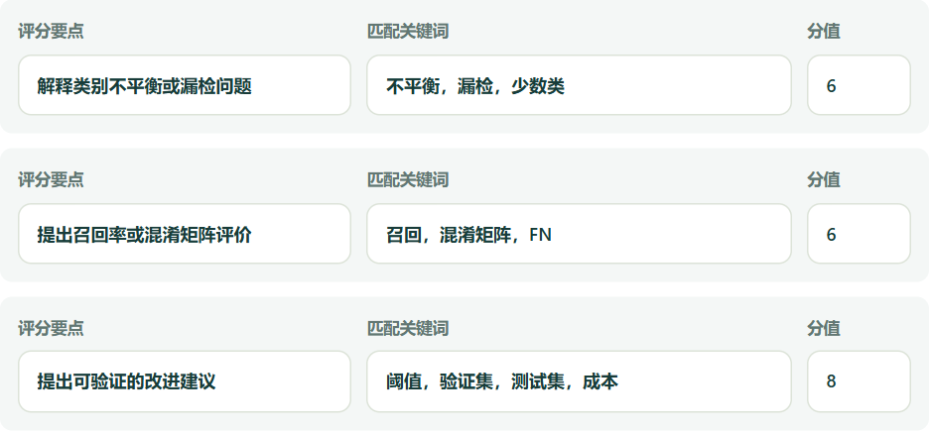
课纲智评 / 图文使用说明
09 用表格填写简答评分标准
直接填写评分要点、关键词和分值，无需编辑JSON
每行写一个明确的评分要点。
匹配关键词用中文或英文逗号
分隔。
各行分值合计须等于本题分值。
向下滚动后点击保存。
v0.2.0 · 本地模板演示 · 操作细节见本页备注
12
Notes:
09 用表格填写简答评分标准
每行写一个明确的评分要点。
匹配关键词用中文或英文逗号分隔。
各行分值合计须等于本题分值。向下滚动后点击保存。
示例三行6+6+8=20分。关键词只产生建议分，不能理解否定、推理质量或同义表达；实际分数仍由教师复核。编辑窗口可以纵向滚动。
截图来源：D:/Document/ChuanZhiBei/09-使用说明/操作截图/09-简答评分标准.png（本机真实操作；隔离数据库中的自动化演示）

Slide 13
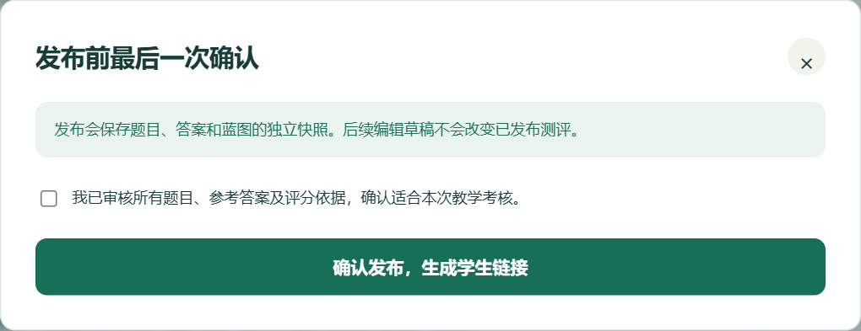
课纲智评 / 图文使用说明
10 确认审核，再发布
发布前完成教师确认
点击“审核并发布”。
检查本次试卷信息，勾选审核
确认。
点击发布按钮，生成独立的学
生试卷快照。
v0.2.0 · 本地模板演示 · 操作细节见本页备注
13
Notes:
10 确认审核，再发布
点击“审核并发布”。
检查本次试卷信息，勾选审核确认。
点击发布按钮，生成独立的学生试卷快照。
发布后的链接对应当时的题目和答案快照。后续编辑原草稿不回写旧快照。请在发布前特别检查答案、分值与简答标准。
截图来源：D:/Document/ChuanZhiBei/09-使用说明/操作截图/10-发布确认.png（本机真实操作；隔离数据库中的自动化演示）

Slide 14
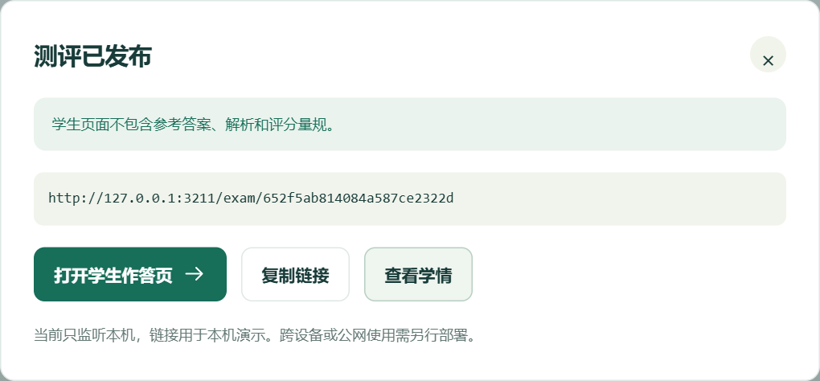
课纲智评 / 图文使用说明
11 打开学生作答链接
当前版本在本机完成演示
从发布结果中打开学生页面，
或复制链接。
也可点击进入学情页面，之后
从那里打开学生页。
127.0.0.1只指向当前电脑；
直接把链接发到另一台设备无
法访问。
v0.2.0 · 本地模板演示 · 操作细节见本页备注
14
Notes:
11 打开学生作答链接
从发布结果中打开学生页面，或复制链接。
也可点击进入学情页面，之后从那里打开学生页。
127.0.0.1只指向当前电脑；直接把链接发到另一台设备无法访问。
截图是端口3211的隔离验收实例，日常启动默认端口3210。跨电脑教学使用需要另行部署与验证访问权限。
截图来源：D:/Document/ChuanZhiBei/09-使用说明/操作截图/11-学生链接.png（本机真实操作；隔离数据库中的自动化演示）

Slide 15
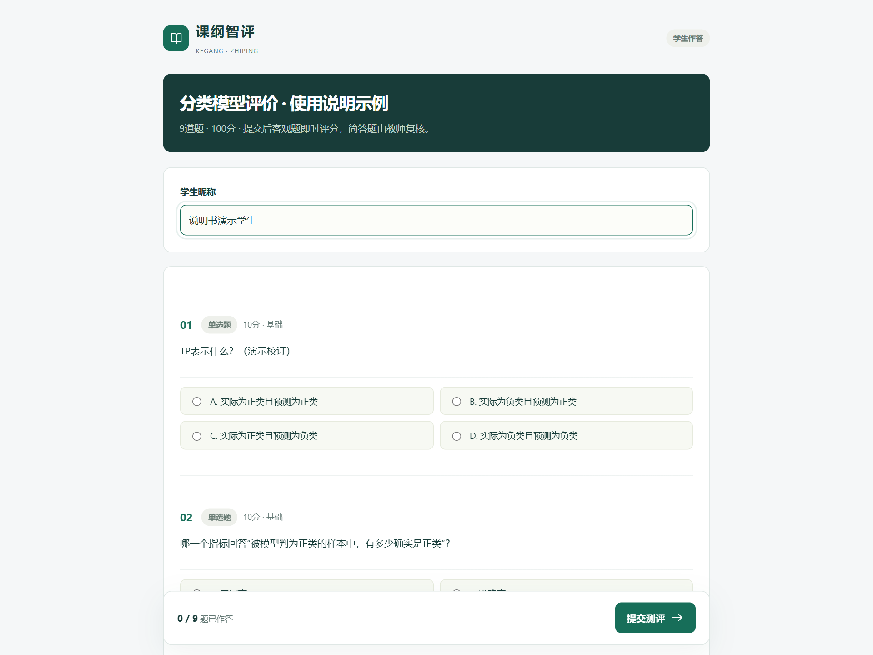
课纲智评 / 图文使用说明
12 学生填写昵称并作答
学生页面不提供教师端的答案与编辑入口
打开学生链接，填写演示昵称。
单选、判断直接选择；计算题
输入数值；简答题输入文字。
页面底部显示已答题数，便于
检查漏答。
v0.2.0 · 本地模板演示 · 操作细节见本页备注
15
Notes:
12 学生填写昵称并作答
打开学生链接，填写演示昵称。
单选、判断直接选择；计算题输入数值；简答题输入文字。
页面底部显示已答题数，便于检查漏答。
演示时请使用虚构昵称，不需要录入真实身份信息。学生端接口已验证不返回标准答案。
截图来源：D:/Document/ChuanZhiBei/09-使用说明/操作截图/12-学生作答.png（本机真实操作；隔离数据库中的自动化演示）

Slide 16
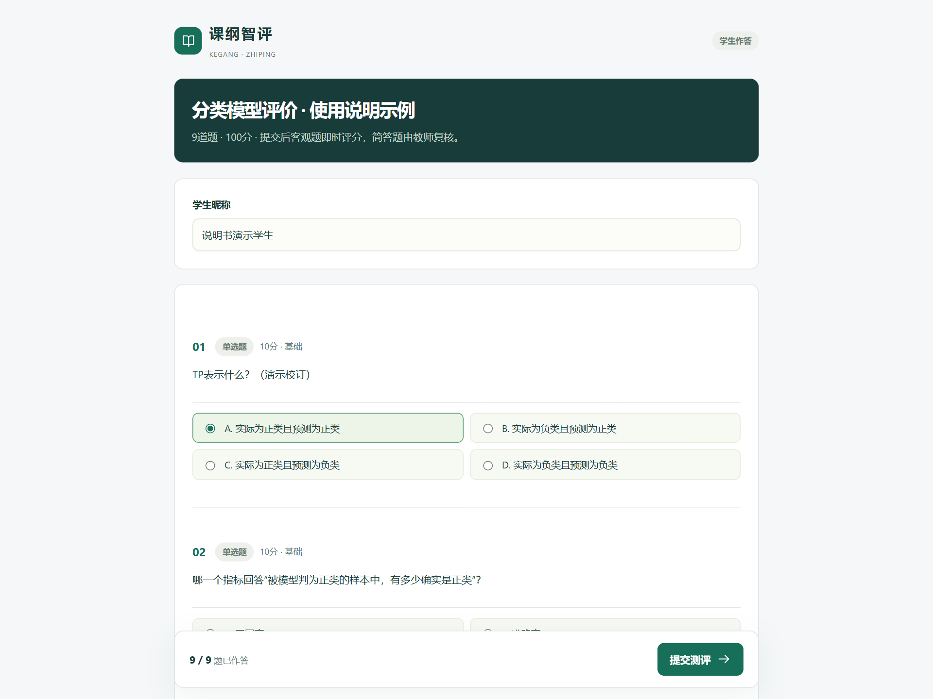
课纲智评 / 图文使用说明
13 提交前检查全部题目
确认作答进度达到9 / 9，再提交
逐题完成后，检查已答题数。
本浏览器会暂存本份未提交答
卷；刷新后可继续。
确认无遗漏，再点击底部提交
按钮。
v0.2.0 · 本地模板演示 · 操作细节见本页备注
16
Notes:
13 提交前检查全部题目
逐题完成后，检查已答题数。
本浏览器会暂存本份未提交答卷；刷新后可继续。
确认无遗漏，再点击底部提交按钮。
截图是一份预设演示答卷：一题计算故意答错，简答题待教师确认。暂存不等同于已提交，请以提交成功页面为准。
截图来源：D:/Document/ChuanZhiBei/09-使用说明/操作截图/13-完成作答.png（本机真实操作；隔离数据库中的自动化演示）

Slide 17
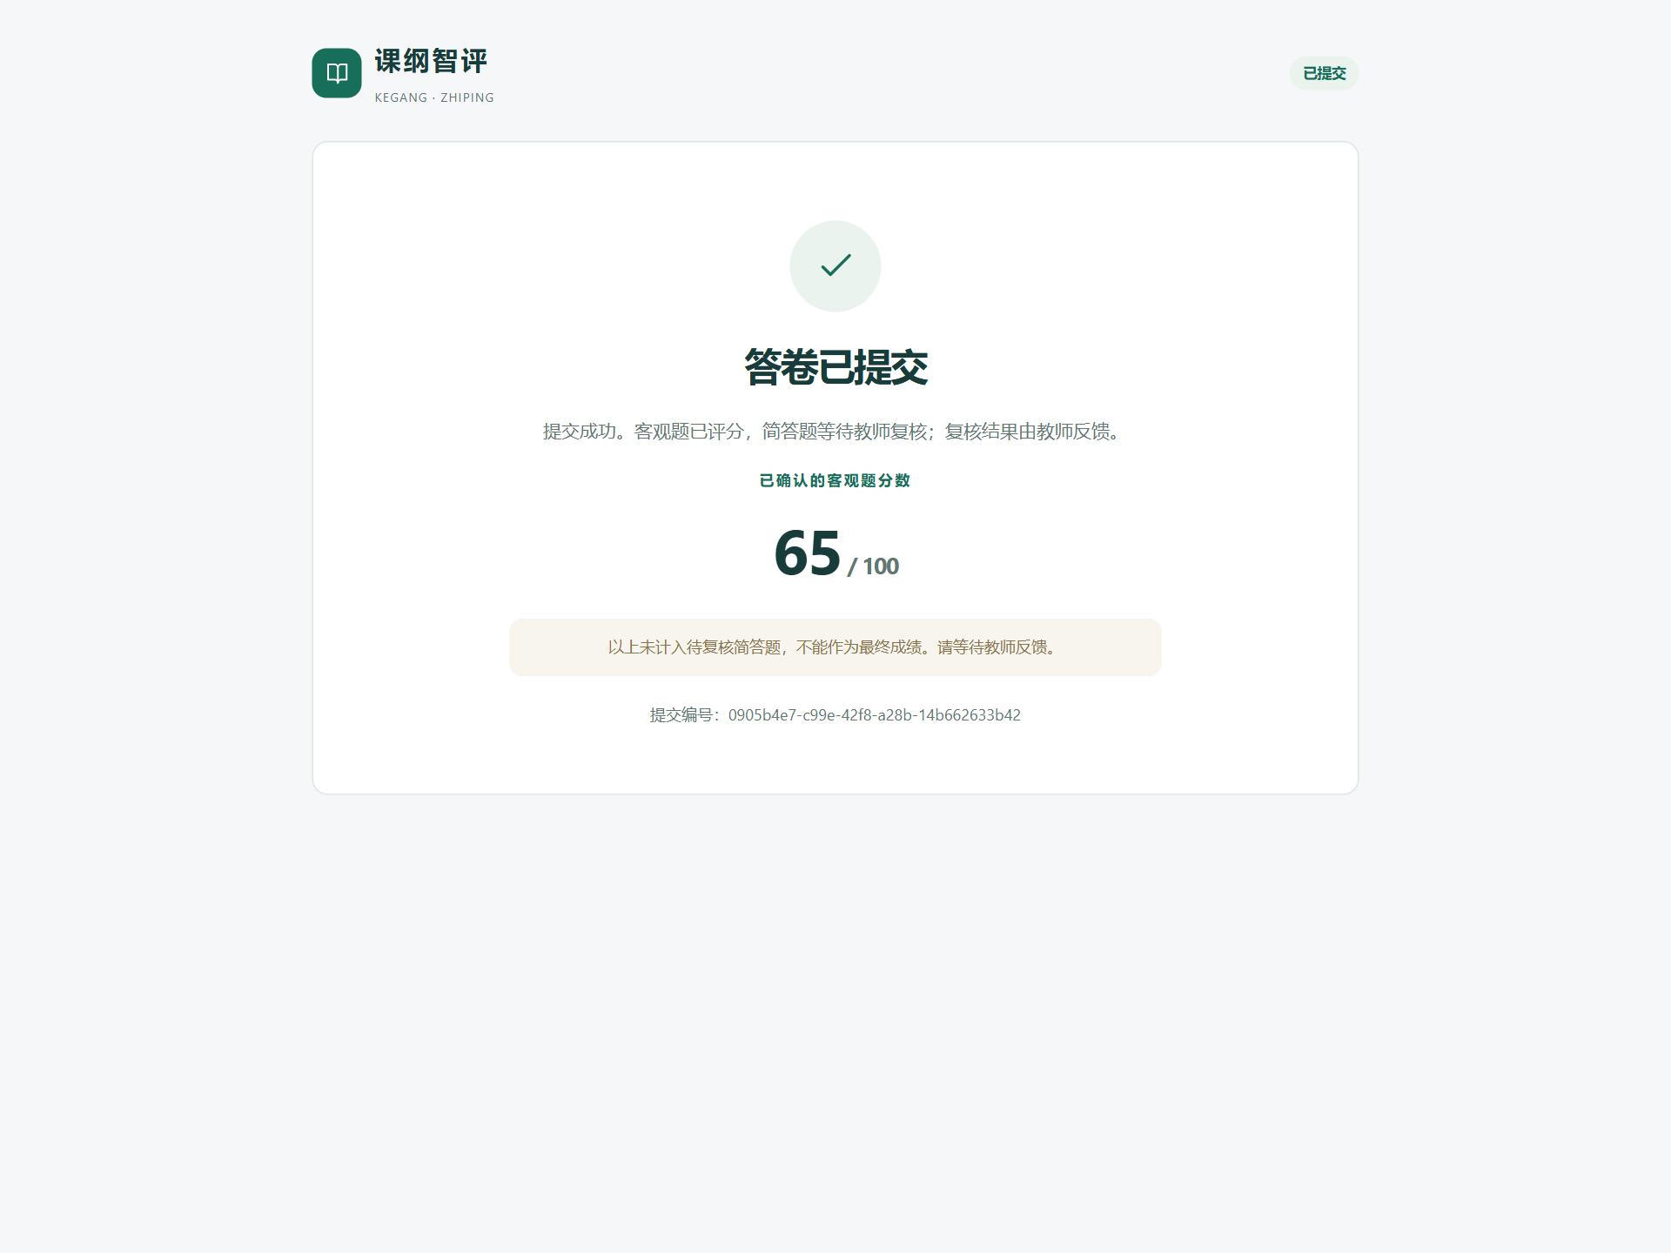
课纲智评 / 图文使用说明
14 看到“答卷已提交”才算完成
提交后查看当前评分状态
页面显示提交结果。
客观题按规则评分；包含简答
题时会提示等待教师复核。
未复核的简答分不应当作最终
成绩。
v0.2.0 · 本地模板演示 · 操作细节见本页备注
17
Notes:
14 看到“答卷已提交”才算完成
页面显示提交结果。
客观题按规则评分；包含简答题时会提示等待教师复核。
未复核的简答分不应当作最终成绩。
自动建议分与教师确认分不同。演示截图不反映真实学生表现，也不证明评分系统理解完整语义。
截图来源：D:/Document/ChuanZhiBei/09-使用说明/操作截图/14-提交结果.png（本机真实操作；隔离数据库中的自动化演示）

Slide 18
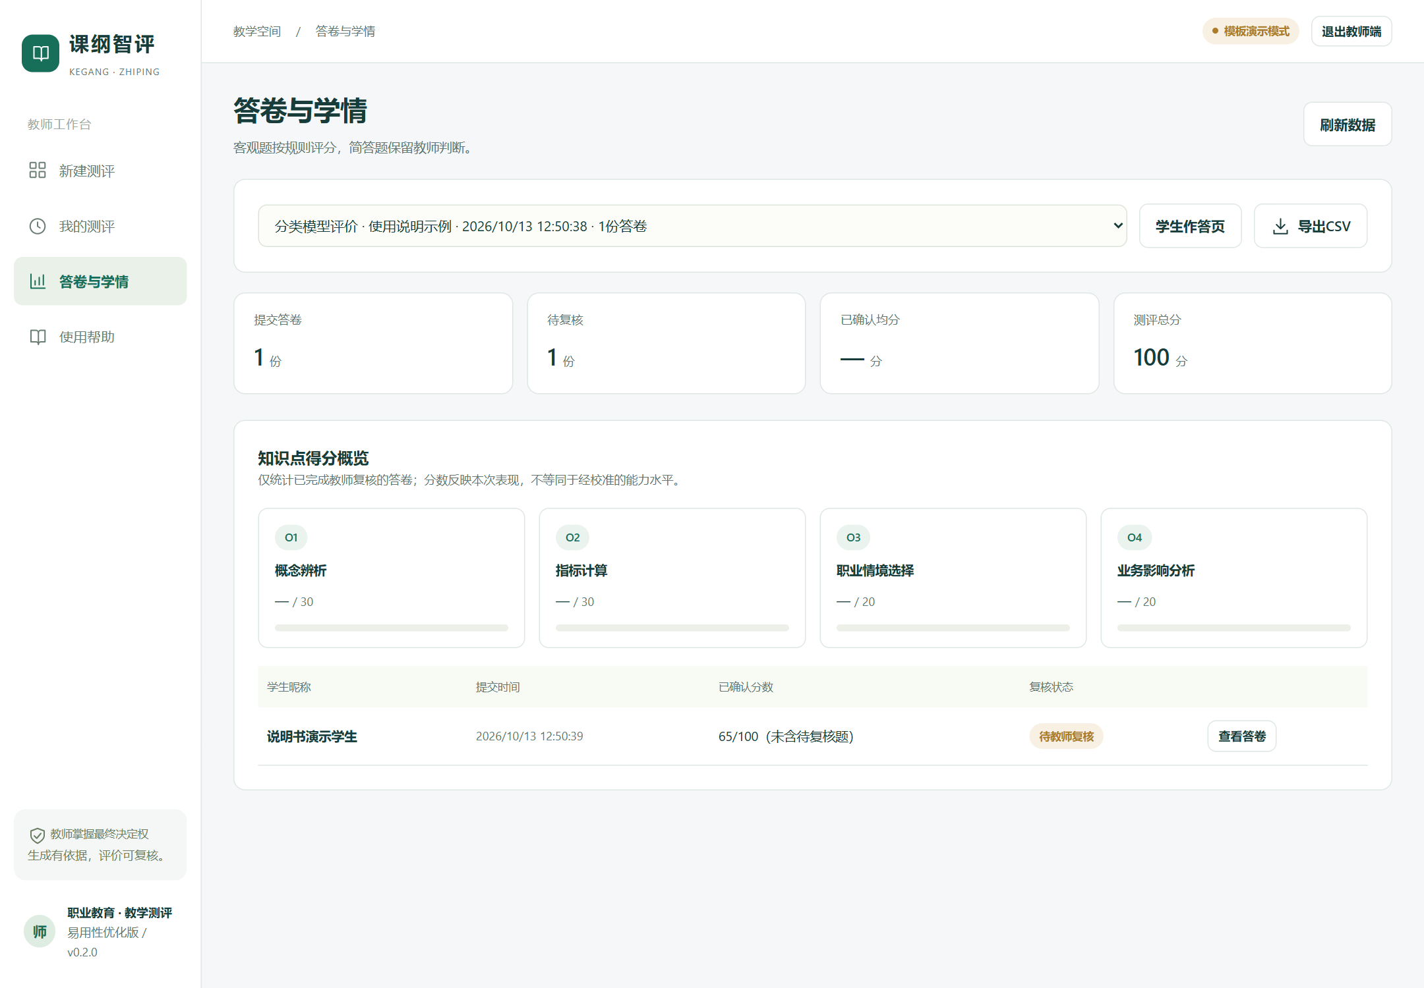
课纲智评 / 图文使用说明
15 教师查看待复核答卷
进入“答卷与学情”，选择对应测评
从下拉框选择已发布的测评。
学生提交后点击“刷新数据”。
查看“待复核”数量，点击答
卷行的“查看答卷”。
v0.2.0 · 本地模板演示 · 操作细节见本页备注
18
Notes:
15 教师查看待复核答卷
从下拉框选择已发布的测评。
学生提交后点击“刷新数据”。
查看“待复核”数量，点击答卷行的“查看答卷”。
已确认均分只统计完成教师复核的答卷。尚无完成复核的答卷时显示横线，不把待复核分数混入均值。
截图来源：D:/Document/ChuanZhiBei/09-使用说明/操作截图/15-待复核报告.png（本机真实操作；隔离数据库中的自动化演示）

Slide 19
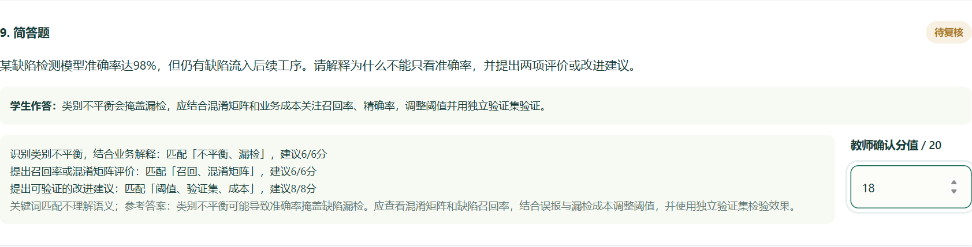
课纲智评 / 图文使用说明
16 结合学生推理确认简答分
逐条检查建议分，填写教师确认分值
向下找到简答题，阅读学生作
答、评分要点及参考答案。
在“教师确认分值”中填写得
分，示例输入18分。
点击答卷底部“保存教师复核”。
v0.2.0 · 本地模板演示 · 操作细节见本页备注
19
Notes:
16 结合学生推理确认简答分
向下找到简答题，阅读学生作答、评分要点及参考答案。
在“教师确认分值”中填写得分，示例输入18分。
点击答卷底部“保存教师复核”。
若关键词出现但含义相反、推理错误，教师应调整建议分。最终分数必须在0至该题满分之间。截图中的18分是人为设定的演示复核结果。
截图来源：D:/Document/ChuanZhiBei/09-使用说明/操作截图/16-教师复核.png（本机真实操作；隔离数据库中的自动化演示）

Slide 20
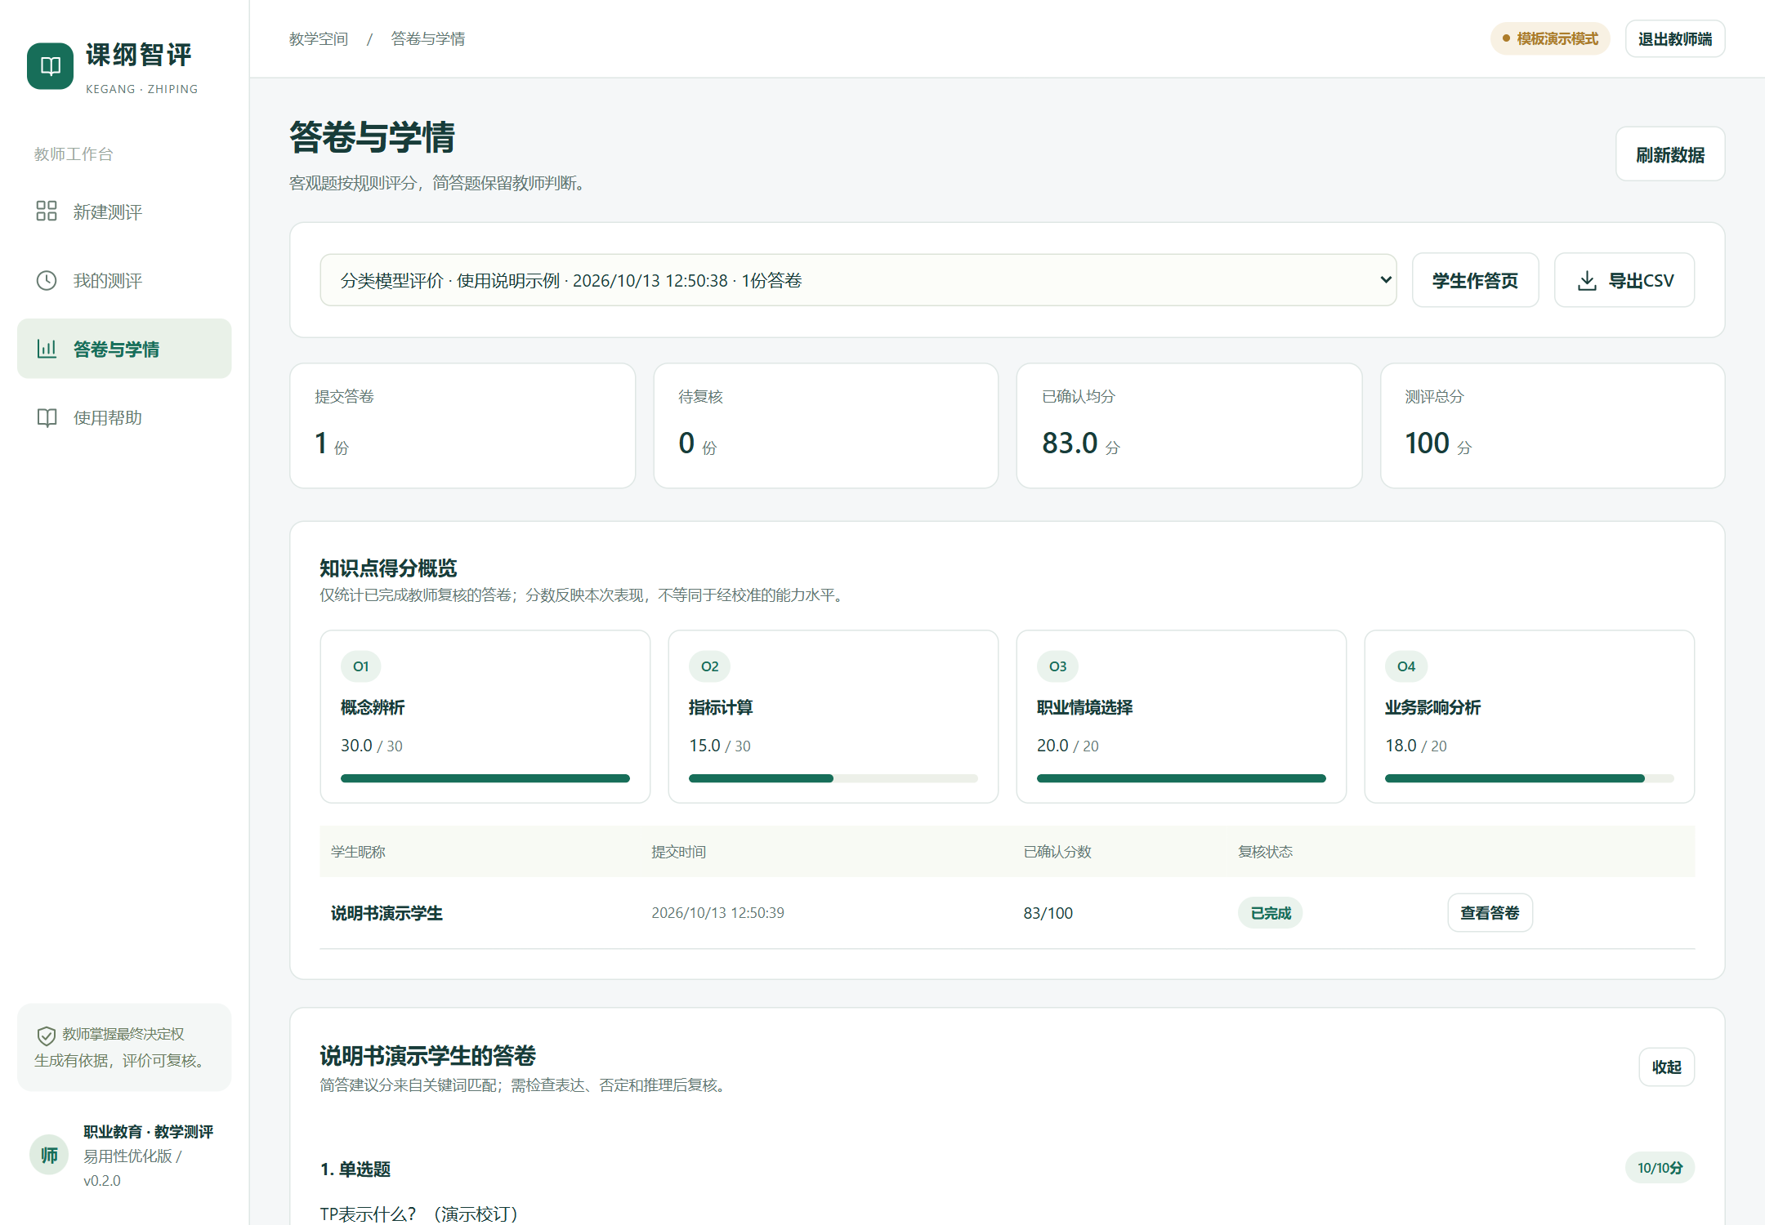
课纲智评 / 图文使用说明
17 查看确认后的学情
示例答卷复核后为83 / 100
确认“待复核”减少，状态变
为“已完成”。
查看已确认均分和各知识点得
分。
这些指标描述本次试卷表现，
不等同于经过校准的能力测量。
v0.2.0 · 本地模板演示 · 操作细节见本页备注
20
Notes:
17 查看确认后的学情
确认“待复核”减少，状态变为“已完成”。
查看已确认均分和各知识点得分。
这些指标描述本次试卷表现，不等同于经过校准的能力测量。
示例为客观题65分，加简答教师确认18分，总计83分。自动化同时验证了报告接口与CSV导出的分数。
截图来源：D:/Document/ChuanZhiBei/09-使用说明/操作截图/17-确认后学情.png（本机真实操作；隔离数据库中的自动化演示）

Slide 21
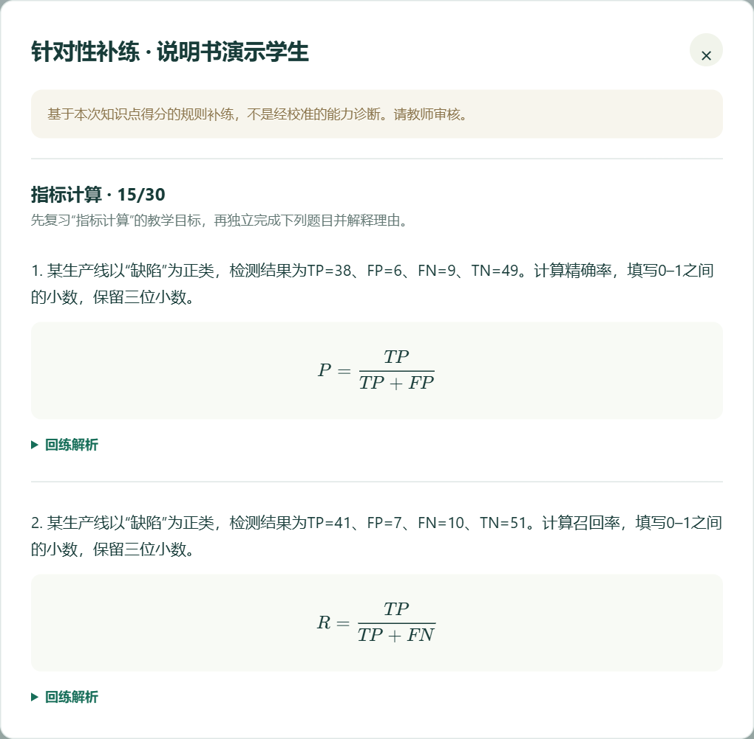
课纲智评 / 图文使用说明
18 根据薄弱知识点安排补练
完成复核后，补练入口才可使用
在答卷底部点击“查看补练建
议”。
依据知识点表现选择建议练习。
教师可结合学生解释，安排讲
解与再次练习。
v0.2.0 · 本地模板演示 · 操作细节见本页备注
21
Notes:
18 根据薄弱知识点安排补练
在答卷底部点击“查看补练建议”。
依据知识点表现选择建议练习。
教师可结合学生解释，安排讲解与再次练习。
当前补练为已发布原题的规则回练，不是实时生成的新题，也不自动形成新的学习效果证据。
截图来源：D:/Document/ChuanZhiBei/09-使用说明/操作截图/18-补练建议.png（本机真实操作；隔离数据库中的自动化演示）

Slide 22
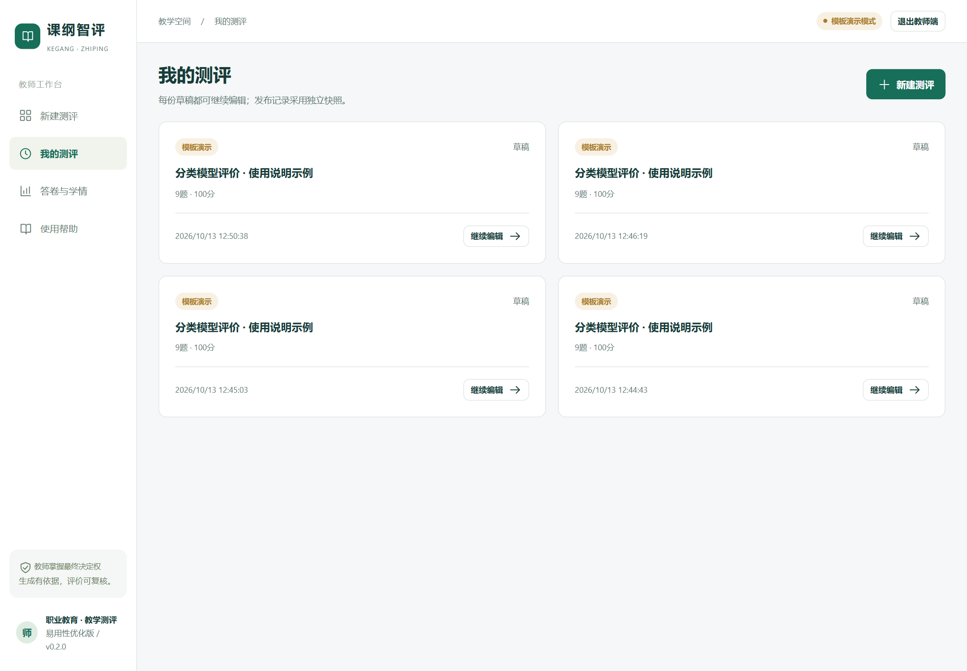
课纲智评 / 图文使用说明
19 从“我的测评”继续编辑
生成后的草稿保存在本机数据库
左侧点击“我的测评”。
根据标题、题数和更新时间选
择草稿。
点击“继续编辑”，恢复试卷
审核界面。
v0.2.0 · 本地模板演示 · 操作细节见本页备注
22
Notes:
19 从“我的测评”继续编辑
左侧点击“我的测评”。
根据标题、题数和更新时间选择草稿。
点击“继续编辑”，恢复试卷审核界面。
输入与蓝图暂存在当前标签页；生成后的试卷、已发布快照和答卷存入SQLite。关闭标签页可能清除尚未生成的输入草稿。备份前停止服务并复制data目录，勿公开其中的学生数据。
截图来源：D:/Document/ChuanZhiBei/09-使用说明/操作截图/19-我的测评.png（本机真实操作；隔离数据库中的自动化演示）

Slide 23
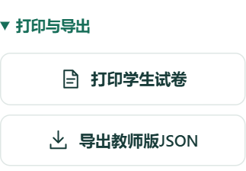
课纲智评 / 图文使用说明
20 打印与导出各有什么用
试卷审核页展开“打印与导出”
打印：生成不含标准答案的学
生卷，可在打印窗口另存为P
DF。
教师版JSON：包含完整题目、
答案与评分标准，用于备份与
审查。
成绩CSV：在“答卷与学情”
导出，便于表格分析。
v0.2.0 · 本地模板演示 · 操作细节见本页备注
23
Notes:
20 打印与导出各有什么用
打印：生成不含标准答案的学生卷，可在打印窗口另存为PDF。
教师版JSON：包含完整题目、答案与评分标准，用于备份与审查。
成绩CSV：在“答卷与学情”导出，便于表格分析。
教师版JSON含答案，不发给学生。CSV需要结合复核状态理解分数，推荐完成复核后再导出。
截图来源：D:/Document/ChuanZhiBei/09-使用说明/操作截图/20-打印导出.png（本机真实操作；隔离数据库中的自动化演示）

Slide 24
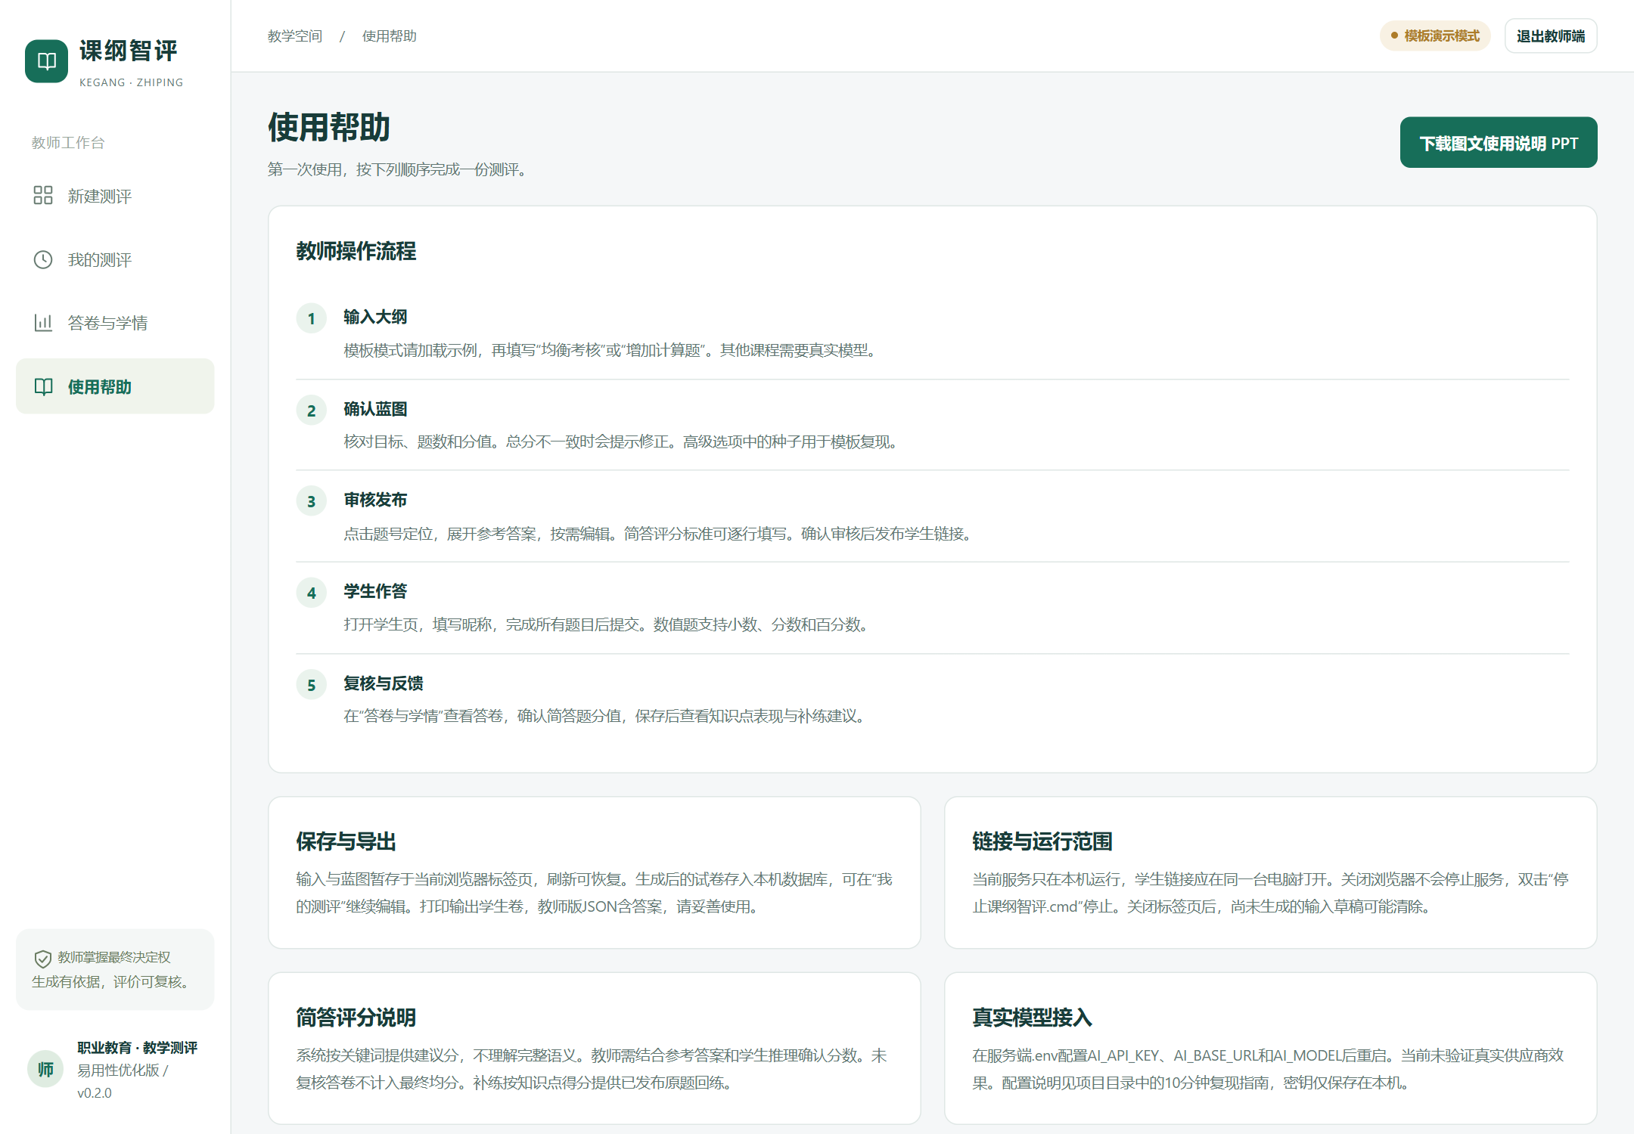
课纲智评 / 图文使用说明
21 操作忘记时打开“使用帮助”
系统内也提供流程、保存规则与模式说明
随时从左侧进入“使用帮助”。
按教师操作流程检查当前步骤。
说明书文件存在时，页面提供
“下载图文使用说明PPT”入
口。
v0.2.0 · 本地模板演示 · 操作细节见本页备注
24
Notes:
21 操作忘记时打开“使用帮助”
随时从左侧进入“使用帮助”。
按教师操作流程检查当前步骤。
说明书文件存在时，页面提供“下载图文使用说明PPT”入口。
该说明书放在09-使用说明目录，与源码目录同级。移动文件时保留目录结构，才能从系统内下载。
截图来源：D:/Document/ChuanZhiBei/09-使用说明/操作截图/21-使用帮助.png（本机真实操作；隔离数据库中的自动化演示）

Slide 25
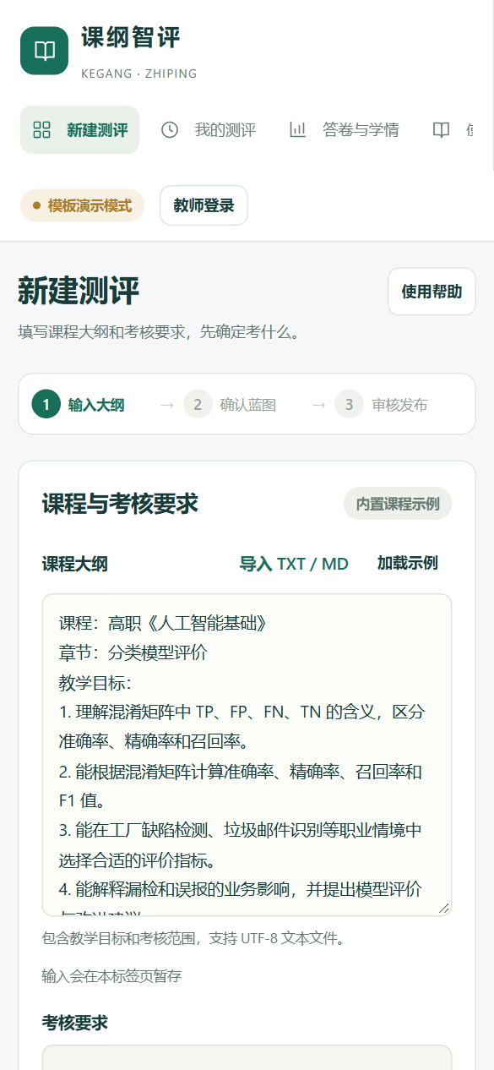
课纲智评 / 图文使用说明
22 小屏浏览与纵向操作
窄屏会调整导航和内容布局
导航可横向滑动，页面内容纵
向阅读。
长蓝图表格在自身区域横向查
看。
出题和逐题审核更适合电脑；
本截图用于验证390px布局。
v0.2.0 · 本地模板演示 · 操作细节见本页备注
25
Notes:
22 小屏浏览与纵向操作
导航可横向滑动，页面内容纵向阅读。
长蓝图表格在自身区域横向查看。
出题和逐题审核更适合电脑；本截图用于验证390px布局。
手机样式可在浏览器开发工具中查看；当前本机127.0.0.1服务不能直接由另一台手机访问。手机布局验证不等同于跨设备部署验证。
截图来源：D:/Document/ChuanZhiBei/09-使用说明/操作截图/22-手机布局.png（本机真实操作；隔离数据库中的自动化演示）

Slide 26
课纲智评 / 图文使用说明
打不开、登录失败或内容丢失时
先按具体症状排查，不修改杀毒软件设置
打不开网页：重新双击启动CMD，保留窗口中的错误；查看01-应用源码/data/server-error.log。
启动环境：确认Node.js版本至少24。当前启动器直接使用Node.js，不需要start.ps1。
登录失败：检查本机.env的TEACHER_PASSWORD；重启后重新登录。
找不到内容：生成过的试卷到“我的测评”查找；未生成的输入只在原标签页暂存。
v0.2.0 · 本地模板演示 · 操作细节见本页备注
26
Notes:
打不开、登录失败或内容丢失时
打不开网页：重新双击启动CMD，保留窗口中的错误；查看01-应用源码/data/server-error.log。
启动环境：确认Node.js版本至少24。当前启动器直接使用Node.js，不需要start.ps1。
登录失败：检查本机.env的TEACHER_PASSWORD；重启后重新登录。
找不到内容：生成过的试卷到“我的测评”查找；未生成的输入只在原标签页暂存。
端口占用时，启动器会提示。可停止本项目已有实例，或在.env更换PORT。不要结束不属于本项目的进程。模型配置问题留待后续接入时验证。
来源：本项目源码、复现指南及用户提供的赛事原文。

Slide 27
课纲智评 / 图文使用说明
参赛前，还需要补齐哪些材料
软件与说明书已迭代；提交材料仍要逐项核实
稍后接入真实模型：验证真实课程输入、输出约束与失败案例，记录实际效果。
导出至少3个核心功能的完整AI交互链；工程摘要不能替代原始对话。
按原文准备5–8分钟1080p MP4，包含至少2分钟真实AI协同展示。
核实最新赛事要求与仓库评审权限；补充真实教师反馈和新电脑复现记录。
v0.2.0 · 本地模板演示 · 操作细节见本页备注
27
Notes:
参赛前，还需要补齐哪些材料
稍后接入真实模型：验证真实课程输入、输出约束与失败案例，记录实际效果。
导出至少3个核心功能的完整AI交互链；工程摘要不能替代原始对话。
按原文准备5–8分钟1080p MP4，包含至少2分钟真实AI协同展示。
核实最新赛事要求与仓库评审权限；补充真实教师反馈和新电脑复现记录。
要求依据06-报名与提交清单/赛事要求原文.txt。原文存在日期等冲突，最终以组委会最新通知为准。本说明书不声称作品已满足所有最终提交条件。
来源：本项目源码、复现指南及用户提供的赛事原文。

